Slide 1
Methodiek MZ
Waarnemen

Slide 2
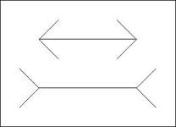
Waarnemen
Muller- Lyerillusie

Slide 3
Waarnemen
Cafémuurillusie

Slide 4
Waarnemen
Selectieve waarneming

Slide 5
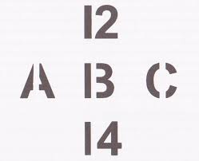
Waarnemen
Waarnemen in de context

Slide 6
Waarnemen
Monkey Business
www.youtube.com/watch?v=IGQmdoK_ZfY

Slide 7
Waarnemen
Valkuilen
* Je ziet een cliënt tikken met zijn pen op de tafel. Omdat jij dit ook altijd doet als je zenuwachtig bent, vermoed je dat de cliënt dit ook is.
* Je hebt een cursus ADHD gevolgd en de volgende dag lijkt het alsof een stuk meer clienten hiervan kenmerken vertonen
* Je collega geeft aan dat zij denkt dat cliënt depressief is. Dit heeft je waarneming al beinvloed
* Je hebt met een van je clienten een hele goede klik. Je ziet daarom vooral de gunstige eigenschappen

Slide 8
Waarnemen
Valkuilen
* Je merkt dat je in de donkere wintermaanden negatiever naar je clienten kijkt dan als de dagen langer worden en het zonnetje schijnt
* Een van je clienten zit echt in je allergie. Hij klaagt en zeurt om alles! Dat hij erg goed kan koken en behulpzaam is naar medebewoners zie je niet.
* Jij ziet een van de clienten als somber, een collega ziet hem als rustig.
* Een van de clienten neemt je vaak in vertrouwen en je hebt door zijn verleden erg met hem te doen. * Als zij ongewenst gedrag vertoont, dan interpreteer je dit gedrag vanuit zijn achtergrond.

Slide 9
Waarnemen
Objectief of Subjectief
Hij denkt na.
Hij reageerde angstig op het geluid.
Hij speelde tot etenstijd met de blokken.
Toen de vrachtwagen voorbijreed, stond zij stil, deed zij haar handen voor haar ogen en gilde hard. Het gillen stopte toen de vrachtwagen om de hoek was.
Zij was nogal emotioneel, toen zij het nieuws hoorde.
Stef bewoog hevig met zijn armen toen de taxibusjes aankwamen.

Slide 10
Waarnemen
Maak het objectief
Hij reageerde agressief.
Het duurde nogal lang totdat zijn woedeaanval ophield.
Marian stelt zich afhankelijk op van de begeleiders.
Jeroen kletst de hele tijd over zijn overleden papegaai.

